Slide 1
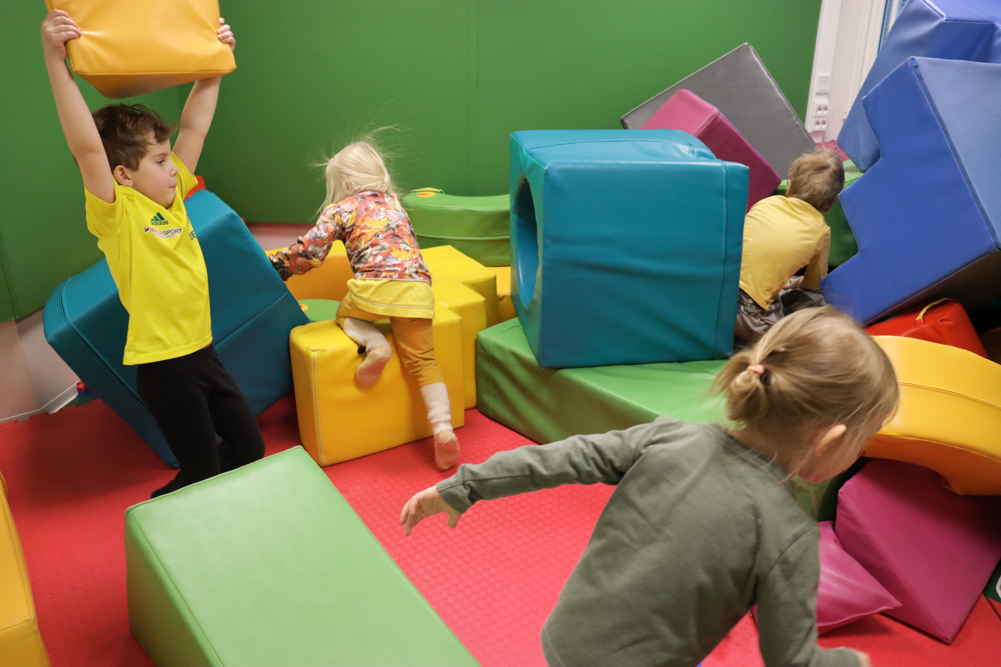


Liikkumisen vuosikello
Elokuu
Syyskuu
Lokakuu
Huhtikuu
Marraskuu
Joulukuu
Tammikuu
Helmikuu
Maaliskuu
Toukokuu
Kesäkuu
Heinäkuu
Motoristen taitojen kartoitukset
Nykytilan arviointi
Pystyasennot
Pysähtyminen
Käveleminen
Kiipeileminen
Vierittäminen
Lyöminen
Pää alaspäin asennot
Väistäminen
Juokseminen
Laukkaaminen
Heittäminen
Pomputta-minen
Pyöriminen
Koukistami-nen
Loikkiminen
Liukuminen
Potkiminen
Kiinniotta-minen
Yhteinen tapahtuma
SALLI-vastaavien tapaamiset
syyskuu (uusien Sallien info)
lokakuu
tammikuu
toukokuu
Heiluminen
Ojentaminen
Hyppiminen
Kinkkaaminen
Työntäminen
Kieriminen
Unelmien liikuntapäivä
TASAPAINOTAIDOT
LIIKKUMISTAIDOT
VÄLINEENKÄSITTELYTAIDOT

Slide 2
Liikkumisen vuosikellon käyttöohjeet:
Lataa vuosikello omalle koneelle ja tee muokkaukset vasta sitten.
Vuosikello on myös tulostettavissa.
Vuosikellon osat:
  Motoriset perustaidot.
  Teemat: Jekku –jänö, Unelmien liikuntapäivä, tapahtuma.
  Tyhjiä muistilappuja omia tapahtumia / teemoja varten.
Vuosikellon osat on vedettävissä halutun kuukauden kohdalle.
Osia voi kopioida tarpeen mukaan.
Liikkuvan varhaiskasvatuksen nykytilan arviointi ja motoristen taitojen kartoitukset ovat kalenterissa valmiina. Voit siirtää niitä tarpeen mukaan toiselle kuukaudelle.
Vaikka kuukauden teemana on jokin tietty motorinen perustaito, harjoitellaan muitakin taitoja mahdollisimman monipuolisesti.
Varhaiskasvatuksen tavoitteena on innostaa lapsia liikkumaan monipuolisesti sekä kokemaan liikunnan iloa. Liikuntakasvatuksen tulee olla säännöllistä, lapsilähtöistä, monipuolista ja tavoitteellista. (Tampereen kaupungin varhaiskasvatussuunnitelma 2022, 72).

